Slide 1
































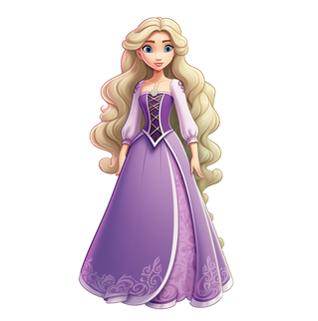





Кем будет Катя?
Кем будет Вова?
Кем будет Таня?
Кем будет Петя?

